Slide 1

SOLEMNE 3 · LÓGICA DIFUSA
Design and Test of the Smart Composter
Controlled by Sensors
Elalami et al. · IEEE 2019 · Hassan 1 University, Marruecos
Roberto Gutiérrez · Cristóbal Valenzuela · Vicente Apaza · Benjamín Muñoz
Universidad Andrés Bello · 2026

Slide 2
Contenidos
Estructura de la presentación
Contexto y Problema
Diseño del Compostador
01
02
Residuos orgánicos en países en desarrollo
Tambor rotatorio, mecánica y sensores
Sistema de Control IoT
Lógica Difusa — FIS
03
04
PLC, telegestión 4G y arquitectura cloud
Variables, membresías y 10 reglas IF-THEN
Resultados MIMO
Conclusiones
05
06
Superficies de control y simulación 7 días
Logros, desafíos y trabajo futuro

Slide 3
Contexto y Problema
75%
>80%
4 sem.
0 km²
Fracción orgánica
en residuos urbanos
Reducción posible
con compostaje
Para obtener
compost maduro
Eliminación
del transporte
Problemática identificada en el paper
Los vertederos son el método dominante en Marruecos y países en desarrollo por su bajo costo.
La materia orgánica sin tratar genera biogás (CO₂ y metano), principales causantes del calentamiento global.
Los lixiviados contaminan las napas freáticas comprometiendo el suministro de agua potable.
El compostaje transforma residuos en fertilizante orgánico reciclando minerales N, P y K para agricultura.
El proceso requiere control preciso de temperatura, humedad, pH, aireación y amoniaco (NH₃).

Slide 4
Diseño del Compostador Rotatorio
Parámetro | Valor
Capacidad del tambor | 0.930 m³
Longitud × Diámetro | 1,500 × 900 mm
Espesor (acero inox.) | 3 mm — Re = 172 MPa
Velocidad de rotación | 1 – 4 tr/min
Motor eléctrico | 1,500 tr/min
Masa del tambor | 140 kg
Masa residuos org. | 217 kg (2/3 del volumen)
Consumo mensual | 90 kWh
Tiempo de compostaje | 4 semanas
Componentes clave
Tambor rotatorio
Acero inox. — cámara hermética + 2 puertas laterales
Motor + reductor
Engranajes helicoidales η₁=0.95, correa-polea η₂=0.95
Ventilador centríf.
Aireación activa — flujo variable por perforaciones
Array de sensores
T°, H%, NH₃, pH y O₂ montados en tubo fijo exterior
PLC + módulo 4G
Telegestión IoT en tiempo real — app + cloud
Resistencia calef.
Activa si T < 20°C según regla R03 del paper
Inyector de agua
Activado si H < 40% (comando manual — regla R01)

Slide 5
Sistema de Control Remoto — IoT
ENTRADAS (Sensores): Temperatura • Humedad • NH₃ • pH • Oxígeno
SALIDAS (Actuadores): Motor de Rotación • Ventilador • Resistencia Calefactora • Inyector de Agua
Sensores
(MCU)
PLC
Control
Gateway
4G/WiFi
Cloud
Servidor
Temp · Hum · NH₃ · pH
Lógica difusa local
Protocolo TCP/IP
Base de datos IoT
App Smartphone
Características Técnicas
Visualización en tiempo real (curvas + valores)
Comunicación 4G + WiFi redundante
Control remoto ON/OFF del sistema
Almacenamiento en nube con IP asignada
Modo manual y automático seleccionables
Acceso simultáneo PC, tablet y móvil
Ajuste de tiempos de rotación y espera
Tasa de muestreo configurable por sensor
Alertas automáticas por umbral de sensor
Registro histórico exportable

Slide 6
Sistema Difuso — FIS Mamdani
ENTRADAS
SALIDAS
Temperatura [°C] [0 – 80]
Motor Rotación [0 – 1]
Conjuntos: BAJA (<20) | MEDIA (20–65) | ALTA (>65)
Conjuntos: APAGADO | LENTO | RÁPIDO
Función: trapmf
Función: trimf | Defuzz: Centroide
Humedad [%] [0 – 100]
→
Ventilador [0 – 1]
Conjuntos: BAJA (<40) | MEDIA (40–60) | ALTA (>60)
Función: trapmf
Conjuntos: APAGADO | BAJO | ALTO
Función: trimf | Defuzz: Centroide
NH₃ (Amoniaco) [ppm] [0 – 40]
Estructura del FIS
Conjuntos: BAJO (<10) | MEDIO (10–20) | ALTO (>20)
Tipo de FIS: Mamdani
Entradas × Salidas: 3 × 2
Función: trapmf
Reglas IF-THEN: 10
Implicación: AND = mín
Agr. / Defuzz.: OR-máx / Centroide

Slide 7
Base de Reglas — Tabla I del Paper
Reglas IF-THEN extraídas directamente de Elalami et al., IEEE 2019
#
Condición (IF)
Causa
Acción (THEN)
R01
NH₃ > 20 ppm
Exceso nitrogenado / T°>70°
Activar rotación + Aireación
R02
Temperatura > 65°C
Resistencia activa
Activar rotación + Aireación
R03
Temperatura < 20°C
Falta de nitrógeno
Activar rotación + Aireación + Calefacción
R04
Humedad > 60%
Exceso de humedad
Activar rotación + Aireación
R05
Humedad < 40%
Falta de agua
Comando manual: inyectar agua
R06
T MEDIA + H MEDIA + NH₃ BAJO
Condición óptima
Sistema en reposo (APAGADO)
R07
T MEDIA + H MEDIA + NH₃ MEDIO
Condición moderada
Operación suave (LENTO/BAJO)
R08
T BAJA + H BAJA
Doble déficit
Máxima acción correctora
R09
H ALTA + NH₃ MEDIO
Doble problema
Activar rotación + Aireación
R10
T ALTA + NH₃ ALTO
Máxima alarma
Máxima acción: Rotación + Aireación
Estructura: IF [Sensor] IS [Conjunto] AND ... THEN [Actuador] IS [Estado] · Inferencia: Mamdani AND-mín · Defuzz: Centroide

Slide 8
Resultados y Validación
4 sem.
>80%
90 kWh
✓ Campo
Compost maduro
de alta calidad
Reducción de
residuos/día
Consumo
mensual
Prototipo
validado
Logros demostrados en el prototipo
Telegestión completa vía app: control de rotación, tiempos, aireación, calefacción e inyección de agua.
El sistema FIS Mamdani responde correctamente a los 8 escenarios de la Tabla I del paper.
Simulación de 7 días en lazo cerrado con modelo ODE acoplado demuestra estabilidad del controlador.
Desafíos superados: sensores en tambor giratorio, NH₃/pH en tiempo real, comunicación inalámbrica robusta.
Prototipo validado en campo en colaboración con empresa Biodome, Marruecos.

Slide 9
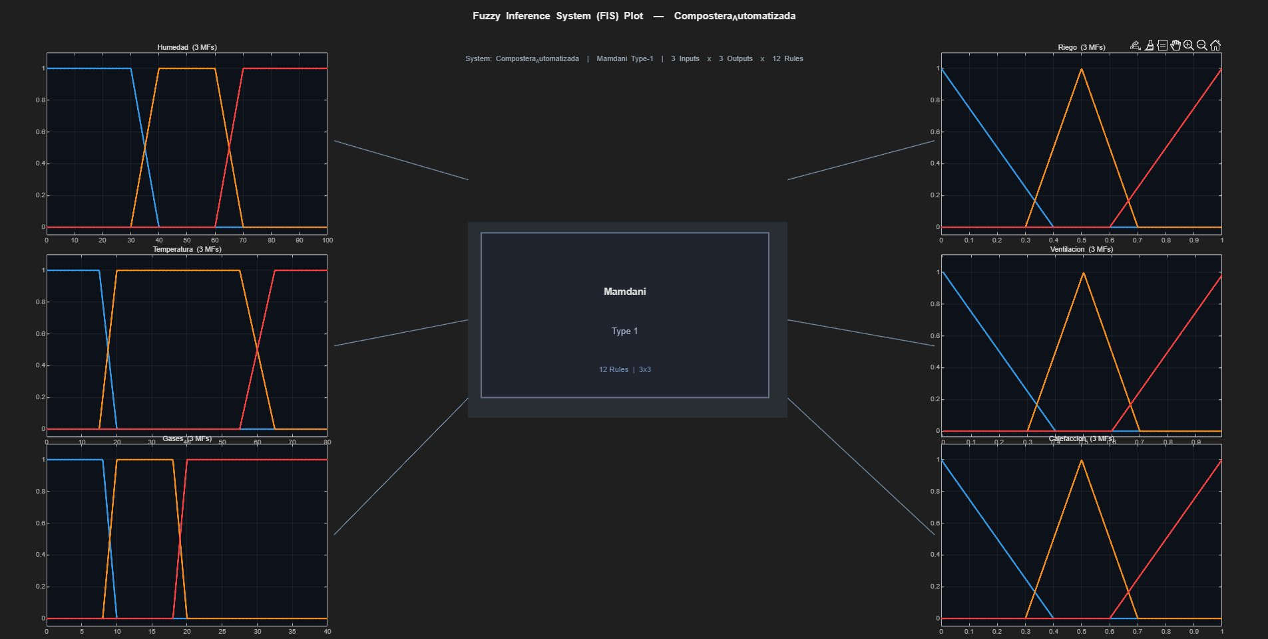
Resultado MATLAB FIS Plot
Diagrama del sistema de inferencia Mamdani: 3 entradas (izquierda) conectadas a 3 salidas (derecha) a través del motor de inferencia central.
Entradas (izquierda)
Motor Mamdani (centro)
Salidas (derecha)
3 variables de entrada con membresías trapezoidales (trapmf). Cada una con 3 conjuntos: BAJA, MEDIA, ALTA.
Caja central de inferencia: ejecuta AND-mín sobre antecedentes y MAX sobre consecuentes.
3 actuadores con membresías triangulares (trimf). Defuzzificación por centroide para obtener valor crisp.

Slide 10
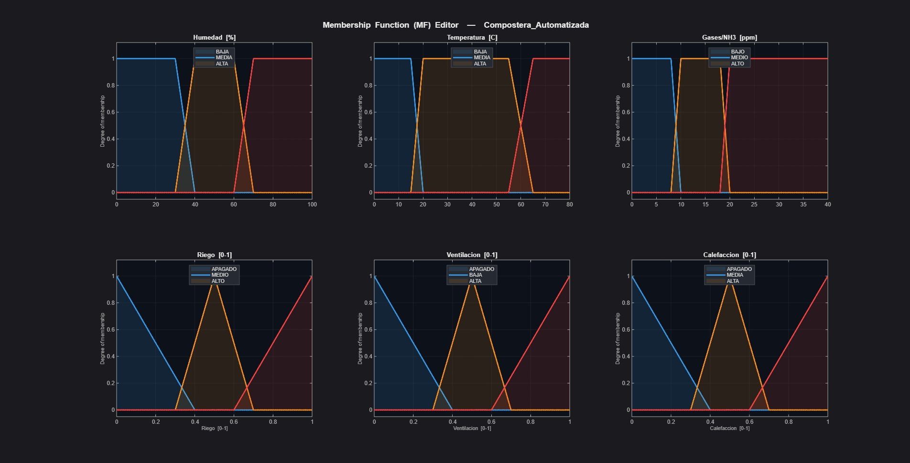
Resultado MATLAB MF Editor
Funciones de membresía de las 6 variables del sistema: fila superior = entradas (trapmf), fila inferior = salidas (trimf).
Azul — BAJA/BAJO
Naranja — MEDIA/MEDIO
Rojo — ALTA/ALTO
Conjunto de membresía inferior. Trapmf con región plana izquierda.
Conjunto central con solapamiento a ambos lados.
Conjunto superior. Trapmf con región plana derecha hacia el máximo.

Slide 11
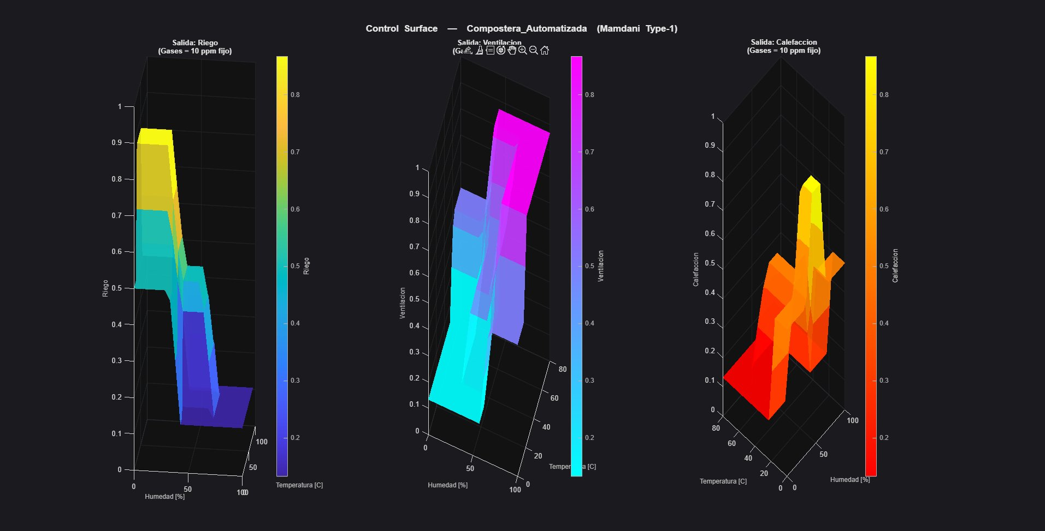
Resultado MATLAB Superficies de Control 3D
Superficies de respuesta del FIS: Humedad × Temperatura → Riego, Ventilación y Calefacción (Gases = 10 ppm fijo).
Riego (parula)
Ventilación (cool)
Calefacción (autumn)
Activo máximo cuando H < 30% (baja). Se apaga progresivamente conforme sube la humedad.
Alta cuando T > 55°C o H > 60%. Respuesta ante exceso térmico o amoniaco elevado.
Máximo únicamente cuando T < 20°C. Superficie tipo 'pico' localizado en esquina fría.

Slide 12
Conclusiones
Sistema MIMO con Lógica Difusa
Sistema 3×3 con 12 reglas IF-THEN, funciones trapmf y trimf, inferencia AND-mín / OR-máx y defuzzificación por centroide, Fuzzy Logic Toolbox
Reducción significativa de residuos
El compostador automatizado puede reducir hasta 80% de residuos orgánicos diarios, produciendo compost maduro de alta calidad en solo 4 semanas.
Control remoto e IoT integrado
Plataforma cloud + app smartphone permite monitoreo y control total 24/7 vía 4G/WiFi, con modos manual y automático, desde cualquier ubicación.
Prototipo validado en campo
Probado exitosamente con empresa Biodome. Superó desafíos de instalación de sensores en tambor giratorio y comunicación inalámbrica robusta.

Slide 13
Referencias
[1] M. Elalami et al., "Design and Test of the Smart Composter Controlled by Sensors," IEEE, 978-1-7281-5152-6/19, 2019.
[2] F.N. Alkoaik, "Integrating aeration and rotation processes to accelerate composting," PLOS ONE 14(7): e0220343, 2019.
[3] M.K. Awasthi et al., "Cocomposting of gelatin industry sludge with organic fraction of municipal solid waste," Bioresour. Technol., 2016.
[4] B. Zang et al., "Effects of mix ratio, moisture content and aeration rate on sulfur odor emissions," Waste Manage, vol. 56, 2016.
[5] F.Z. Beraich, M. Arouch, M. Bakasse. Patent MA 37240 A1, July 2016.
[6] L.A. Zadeh, "Fuzzy sets," Information and Control, vol. 8, pp. 338–353, 1965.
Roberto Gutiérrez · Cristóbal Valenzuela · Vicente Apaza · Benjamín Muñoz · Universidad Andrés Bello 2025

